Slide 1
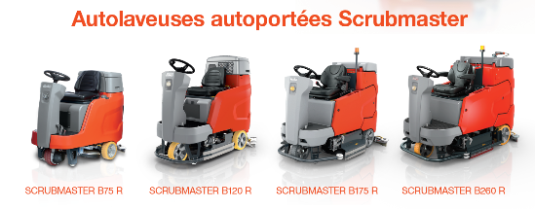
Santé du dos – technique de nettoyage

Slide 2
Santé du dos – technique de nettoyage

Slide 3
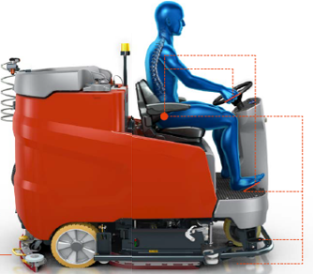
Santé du dos – technique de nettoyage
Très peu d'effort physique requis
• Ouverture sécurisée du réservoir de récupération avec protection contre les fermetures accidentelles
• Siège conducteur à réglage individuel
• Changement facile des brosses grâce au suceur latéral rabattable
• Décrochage et accrochage des brosses sur simple pression d'un bouton
• Accès assisté au compartiment batteries
• Le suceur se replie manuellement pour faciliter le nettoyage
• L'écran couleur de 4,3" permet une utilisation facile
Le siège confort offre une assise optimale
• Peut être ajusté en fonction du poids du conducteur
• Siège à suspension, confortable, avec réglage de la longueur du siège
• Accoudoirs et dossier réglables selon l'inclinaison
de travail ergonomique pour un
travail sans fatigue
• Options de réglage optimales du point de vue du SIP b (point d'index siège), bonne position du volant, espace pour les pieds et les pédales
• Sécurité augmentée grâce à un travail sans fatigue
• Vue panoramique à 360°
• Grand repose-pieds (plus d'espace pour les pieds du conducteur)
Clairement structuré et facile
d'utilisation
• Poignées ergonomiques
• Pièces nécessitant un entretien quotidien avec
marquage couleur.
• Logique et intelligent
Accès ergonomique
• Marche antidérapante et tapis de pied garantissant
une meilleure sécurité dans des conditions humides
• Accès possible des deux côtés, marchepied
ergonomique
Normes applicables
• DIN EN 60335-2-72
• MRL 2006/42/EC
• DIN EN 1005-3
• DIN EN ISO 6385 and 6682
• DIN EN 614-1
• DIN EN ISO 3411
Tout à portée de vue
• Indicateur d'usure des brosses facile à lire
• Niveaux de remplissage du réservoir de solution et de récupération, ainsi que du bac de déchets de l'unité de brosse cylindrique, indiqués sur l'écran couleur de 4,3"

Slide 4
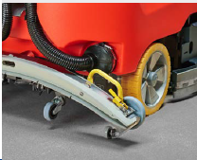
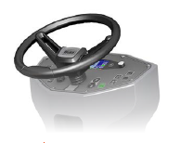
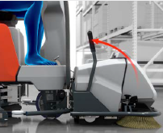
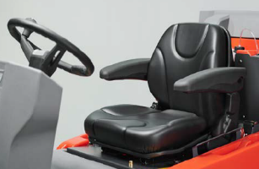
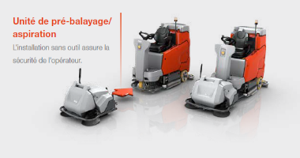
Santé du dos – technique de nettoyage
Entretien facile
Le système breveté de nettoyage automatique du suceur facilite l'entretien quotidien de la machine. Le suceur se replie pour permettre un accès facile à des fins de Nettoyage
- aucun retrait compliqué n'est
nécessaire.
Adhérence parfaite
Le volant ergonomique permet une vue parfaite sur les éléments de commande.
Boule de volant disponible en option pour une direction encore plus facile.
Vite prête
L'unité de pré-balayage / aspiration, en option, rend inutile un pré-nettoyage laborieux.
Le système de changement rapide permet une mise en place et un retrait confortable - et
l'unité de pré-balayage / aspiration peut être transportée sur ses propres roulettes.
Parfaitement ajusté
La suspension ainsi que les accoudoirs et le dossier du siège confort peuvent être ajustés pour répondre aux besoins individuels de l'opérateur - pour assurer un confort d'assise optimal pour chaque utilisateur.

